Slide 1
Geschiedenis en didactiek van het functiebegrip
Johan Deprez
Leuven, verwendag vakmentoren wiskunde, 4/6/25

Slide 2
Inleiding

Slide 3
Kennismaking
over mezelf
  tot en met vorig jaar: vakdidactiek wiskunde
  verleden als docent wiskunde aan de universiteit (opleidingen handelswetenschappen en biologie/biomedische wetenschappen)
  voor de vierde keer dit jaar geschiedenis van de wiskunde

Slide 4
Het onderwerp
Functies zijn uitermate belangrijk in wiskunde en wiskundeonderwijs
  Felix Klein (1908) promoot functies als overkoepelend idee in onderwijs van wiskunde
  binnen de zuivere wiskunde: reële functies van een reële veranderlijke, meetkundige transformaties, homomorfismen tussen groepen, …
  maar ook waar wiskunde gebruikt wordt in andere wetenschappen: functies als wiskundig model
Geen ‘oud’ concept: functies duiken pas laat op in de geschiedenis van de wiskunde
  We kunnen goed volgen hoe het functiebegrip tot ontwikkeling kwam.
  Start rond 1700, maar het duurt tot midden jaren 1900 vooraleer het concept in zijn volle rijkdom begrepen wordt.
De historische ontwikkeling staat niet los van de didactiek.

Slide 5
Episode 1: de start

Slide 6
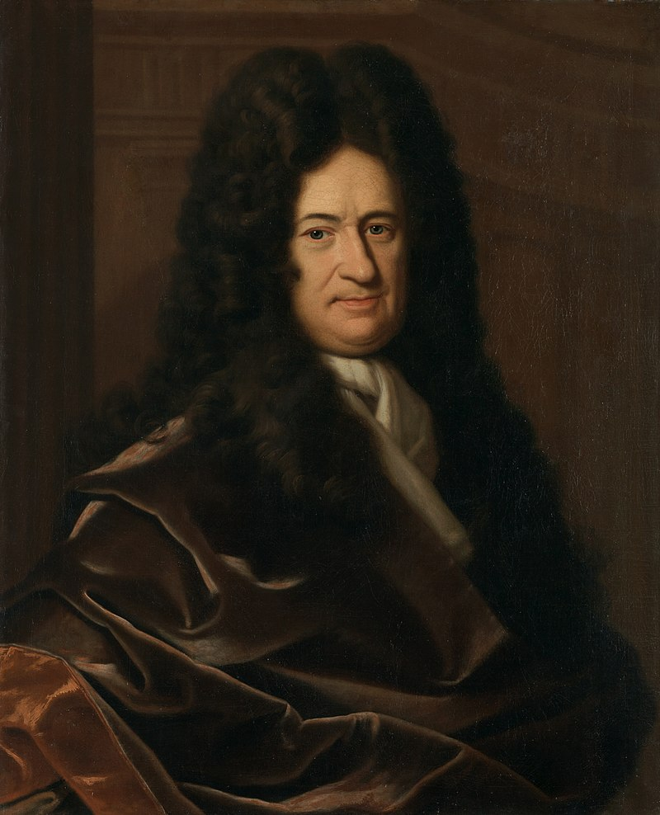
Leibniz en Johann Bernoulli
(en Gregory)
eerste gebruik van het woord ‘functie’
  Leibniz (1673), ‘The inverse method of tangents, or about functions’ (origineel in het Latijn)
  in de context van het vinden van het inverse probleem van het vinden van de ‘y-waarden’ van een kromme op basis van een gegeven eigenschap van de raaklijnen of van “other kinds of lines which, in a given figure, perform some function”
  algemener: een functie beschrijft hoe meetkundige grootheden als subtangenten and subnormalen afhangen van de vorm van een kromme
  betekenis valt nog niet samen met de huidige betekenis
betekenis verschuift in latere jaren, onder andere in briefwisseling tussen Leibniz en Johann Bernoulli

Slide 7
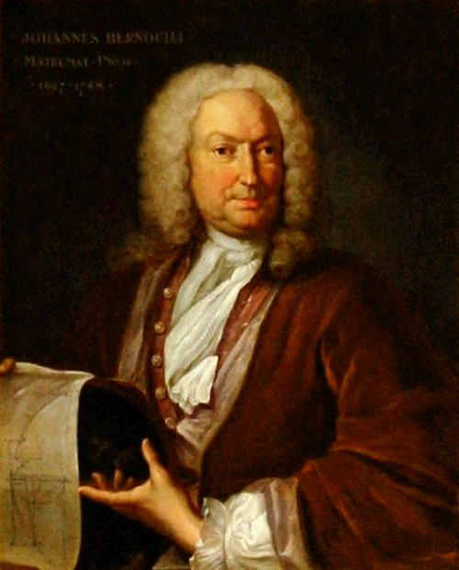
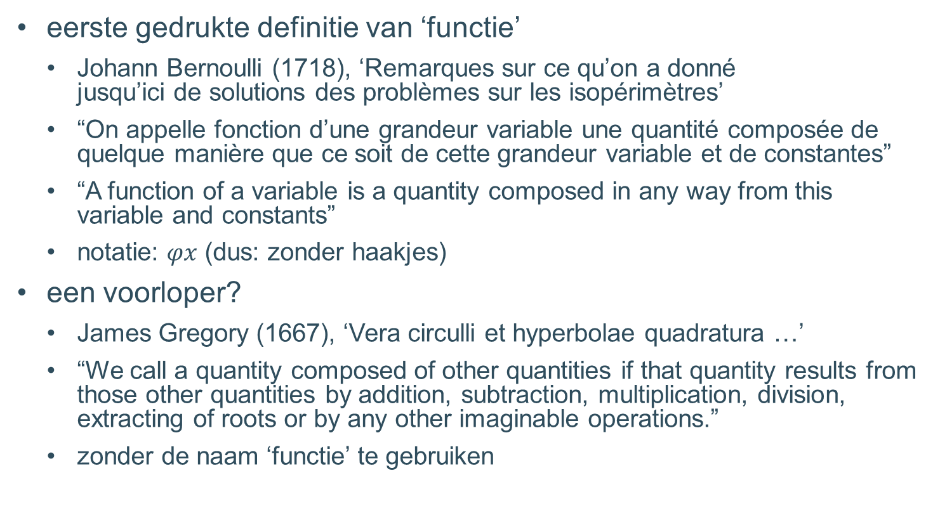
Leibniz en Johann Bernoulli
(en Gregory)
eerste gedrukte definitie van ‘functie’
  Johann Bernoulli (1718), ‘Remarques sur ce qu’on a donné jusqu’ici de solutions des problèmes sur les isopérimètres’
  “On appelle fonction d’une grandeur variable une quantité composée de quelque manière que ce soit de cette grandeur variable et de constantes”
  “A function of a variable is a quantity composed in any way from this variable and constants”
  notatie: $φx$ (dus: zonder haakjes)
een voorloper?
  James Gregory (1667), ‘Vera circulli et hyperbolae quadratura …’
  “We call a quantity composed of other quantities if that quantity results from those other quantities by addition, subtraction, multiplication, division, extracting of roots or by any other imaginable operations.”
  zonder de naam ‘functie’ te gebruiken

Slide 8
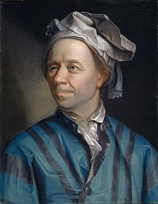
Euler: eerst wat context
calculus uitgevonden door Newton en Leibniz, onafhankelijk van elkaar
calculus in de stijl van Leibniz raakt breder bekend door leerlingen van Leibniz, o.a. de Bernoulli’s
Euler
  leerling van Johann Bernoulli
  brengt calculus van Leibniz samen in een coherent geheel van drie handboeken
  geeft functies een centrale plaats in de calculus

Slide 9
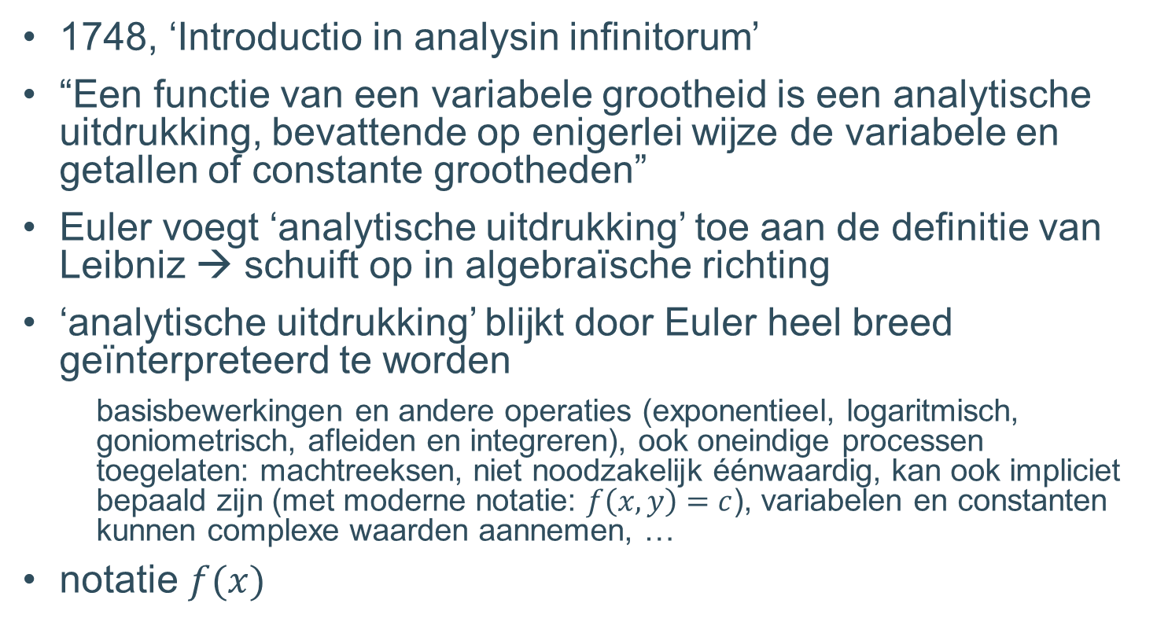
Euler over functies
1748, ‘Introductio in analysin infinitorum’
“Een functie van een variabele grootheid is een analytische uitdrukking, bevattende op enigerlei wijze de variabele en getallen of constante grootheden”
Euler voegt ‘analytische uitdrukking’ toe aan de definitie van Leibniz → schuift op in algebraïsche richting
‘analytische uitdrukking’ blijkt door Euler heel breed geïnterpreteerd te worden
    basisbewerkingen en andere operaties (exponentieel, logaritmisch, goniometrisch, afleiden en integreren), ook oneindige processen toegelaten: machtreeksen, niet noodzakelijk éénwaardig, kan ook impliciet bepaald zijn (met moderne notatie: $f\left(x,y\right)=c$), variabelen en constanten kunnen complexe waarden aannemen, …
notatie $f(x)$

Slide 10
Waarom in deze periode?
natuurwetenschappelijke revolutie
  vanaf begin 17de eeuw
  context: doorgeven van kennis uit het verleden wordt vervangen door het zelf uitvoeren van experimenten en het beschrijven van de bevindingen onder de vorm van natuurwetten in een wiskundige vorm
  start met Galileo (1564-1642) and Kepler (1571-1630)
  vooral in de fysica en sterrenkunde nood aan wiskundige beschrijving van verbanden tussen grootheden
ontwikkeling van notatie in de algebra
  van grotendeels verbaal naar meer en meer symbolisch
  maakte het mogelijk om veel informatie op een compacte manier voor te stellen
  belangrijke rol voor Viète (1540-1603)

Slide 11
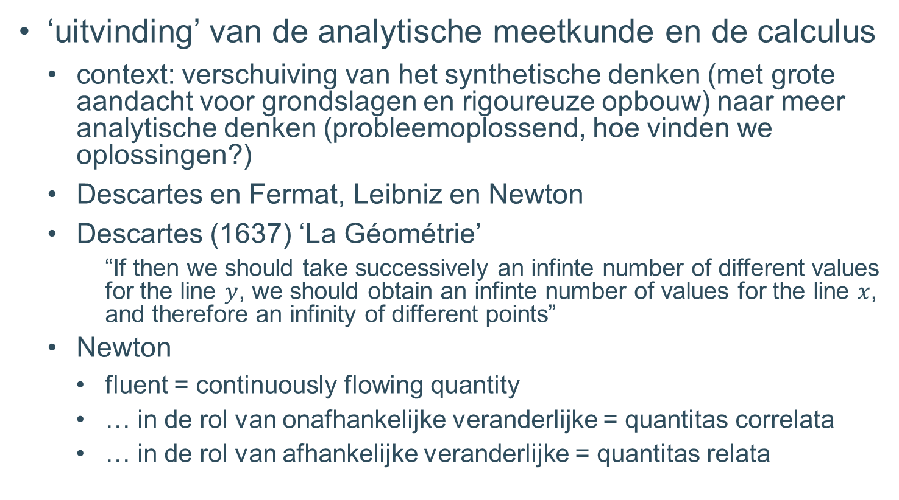
Waarom in deze periode?
‘uitvinding’ van de analytische meetkunde en de calculus
  context: verschuiving van het synthetische denken (met grote aandacht voor grondslagen en rigoureuze opbouw) naar meer analytische denken (probleemoplossend, hoe vinden we oplossingen?)
  Descartes en Fermat, Leibniz en Newton
  Descartes (1637) ‘La Géométrie’
      “If then we should take successively an infinte number of different values for the line $y$, we should obtain an infinte number of values for the line $x$, and therefore an infinity of different points”
  Newton
    fluent = continuously flowing quantity
    … in de rol van onafhankelijke veranderlijke = quantitas correlata
    … in de rol van afhankelijke veranderlijke = quantitas relata

Slide 12
Met een didactische bril…
sterke focus op de vergelijking van de functie
  dus geen tabellen en grafieken
  (wel meetkundige oorsprong)
is een constante een functie?
  niet voor Euler!
  ‘constante functie’ staat in zekere zin haaks op wat we spontaan onder ‘functie’ verstaan
  vergelijkbaar met de historisch lastige omgang met 0 als getal
  grensgevallen liggen moeilijk!
uniciteit van het beeld
  niet bij Euler!
  geen scherp onderscheid tussen functie en (wat later) relatie (genoemd wordt)

Slide 13
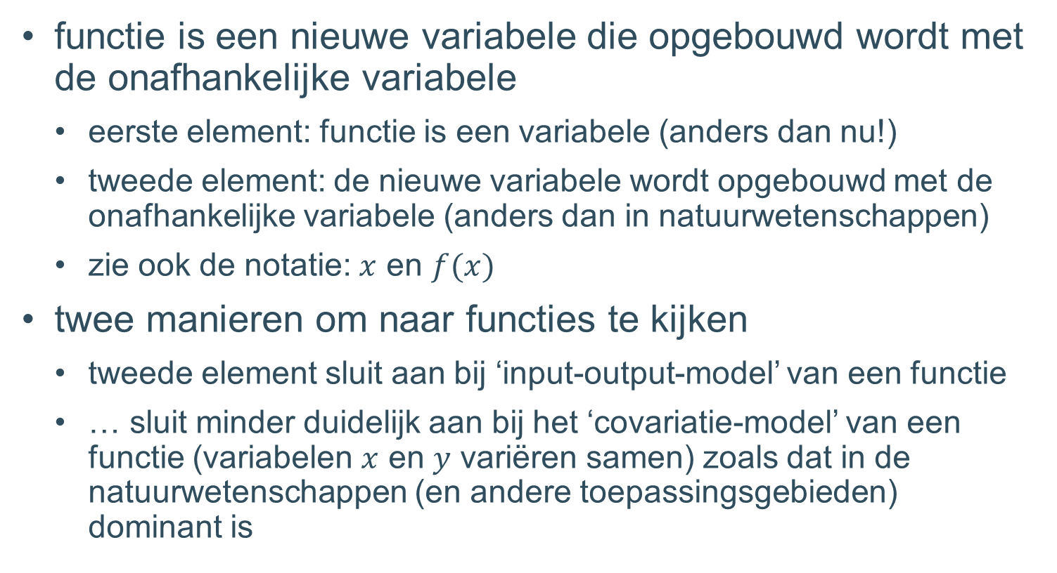
Met een didactische bril…
functie is een nieuwe variabele die opgebouwd wordt met de onafhankelijke variabele
  eerste element: functie is een variabele (anders dan nu!)
  tweede element: de nieuwe variabele wordt opgebouwd met de onafhankelijke variabele (anders dan in natuurwetenschappen)
  zie ook de notatie: $x$ en $f(x)$
twee manieren om naar functies te kijken
  tweede element sluit aan bij ‘input-output-model’ van een functie
  … sluit minder duidelijk aan bij het ‘covariatie-model’ van een functie (variabelen $x$ en $y$ variëren samen) zoals dat in de natuurwetenschappen (en andere toepassingsgebieden) dominant is

Slide 14
Met een didactische bril…
nog twee manieren om naar functies te kijken
  functie als proces: mentaal uitvoeren van een actie zoals het berekenen van een functiewaarde
  functie als object: zelfstandige entiteit waarop je operaties kunt uitvoeren (bv. afleiden), die je kunt benoemen (bv. exponentiële functie, …)
  niet toevallig dat het concept ‘functie’ geëxpliciteerd wordt op het ogenblik dat er behoefte is aan een object-kijk omdat er een operatie op toegepast wordt (afleiden)

Slide 15
Periode 0: was er al iets vóór 1700?

Slide 16
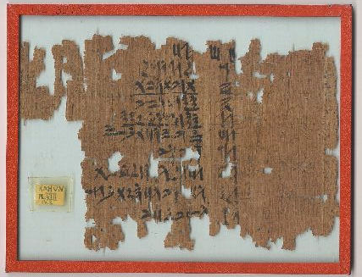
De oude culturen
Egypte, Mesopotamië, China, India
  uitvoerig gebruik van tabellen
  voor astronomie
  hulp bij het rekenen (tabellen van omgekeerden, kwadraten, vierkantswortels, …)
Griekse Oudheid / Hellenistische cultuur
  ook hier tabellen voor de astronomie
  geometrische algebra, verbaal geformuleerde ‘vergelijkingen’ van kegelsneden, toepassingen van de exhaustiemethode, …
Islamitisch-Arabische cultuur
  ook hier tabellen voor de astronomie
  …
maar volgens historici van de wiskunde: geen echt functieconcept

Slide 17
Nicolas Oresme
14de eeuw, Parijs, later bisschop van Lisieux
voorloper op het vlak van analyse, onder andere …
verschillende wetenschappers in de 14de eeuw bestuderen ‘verandering’
  in het algemeen
  beweging in het bijzonder
  onder andere aan het Merton College in Oxford en in Parijs
Oresme (<1361, publ. 1386), ‘De latitudinibus formarum’
  maakt grafische voorstellingen bij de studie van beweging
  steunt hierop om eigenschappen te bewijzen

Slide 18
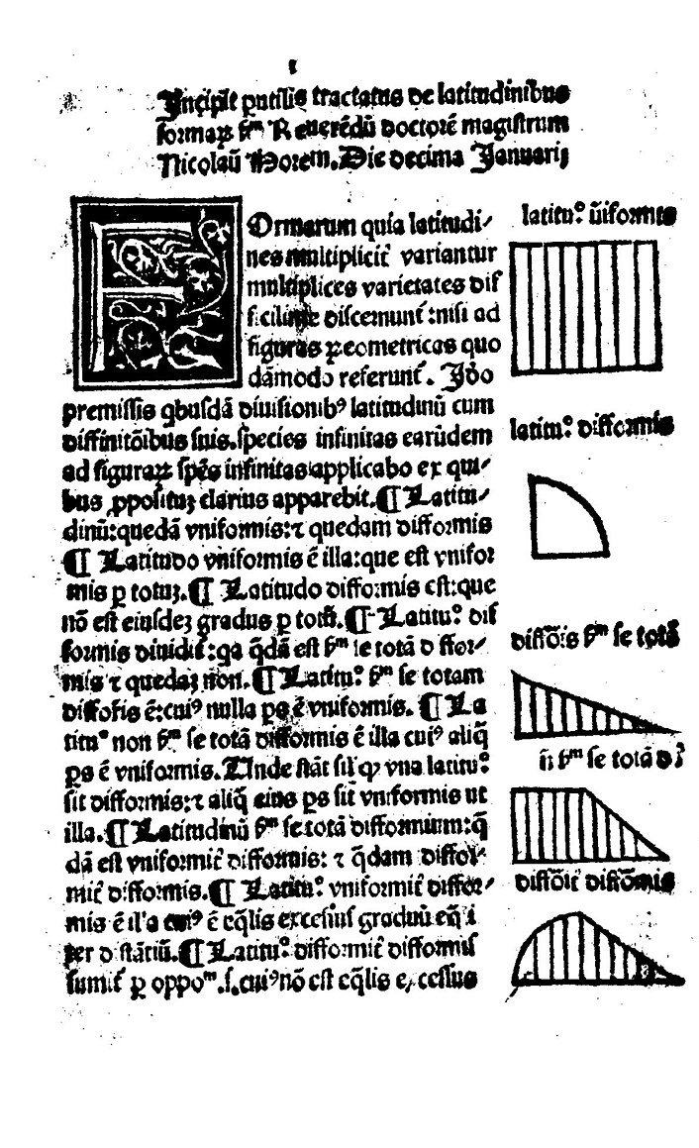
Nicolas Oresme
een ‘vorm’ is een fenomeen, bv. snelheid, dat verschillende ‘graden van intensiteit’ kan hebben
intensiteiten van vormen staan in relatie tot hun ‘extensies’, bv. tijd
grafische voorstelling
  ‘longitude’ = ‘lengte’: tijd, lijnstuk op een horizontale as
  loodrecht daarop in ‘elk’ punt lijnstuk met lengte (evenredig met) snelheid op dat ogenblik = ‘latitude’ = ‘breedte’
  ‘lijn van intensiteit’ bestaat uit de bovenste punten van de lijnstukken die de snelheden voorstellen

Slide 19
Nicolas Oresme
verschillende ‘vormen’
  uniform
  difform
  uniform difform
  o.a. eenparig versnelde beweging: ‘every uniformly difform quality terminating in zero intensity is imagined as a right triangle’

Slide 20
Met een didactische bril…
nu wel tabellen en grafieken!
Oresme
  link met natuurwetenschappen veel duidelijker zichtbaar dan bij Leibniz, Bernoulli en Euler
  sluit duidelijker aan bij covariatie-model

Slide 21
Periode 2: de controverse over de trillende snaar

Slide 22
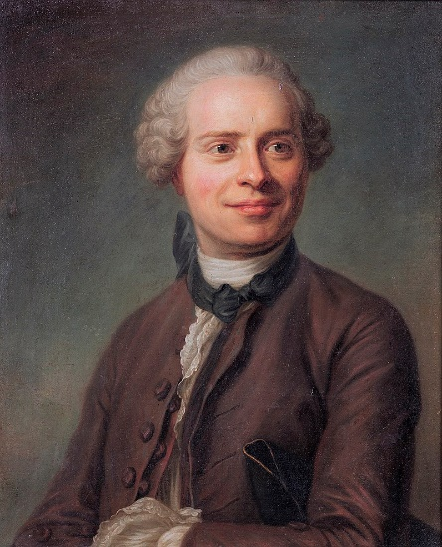
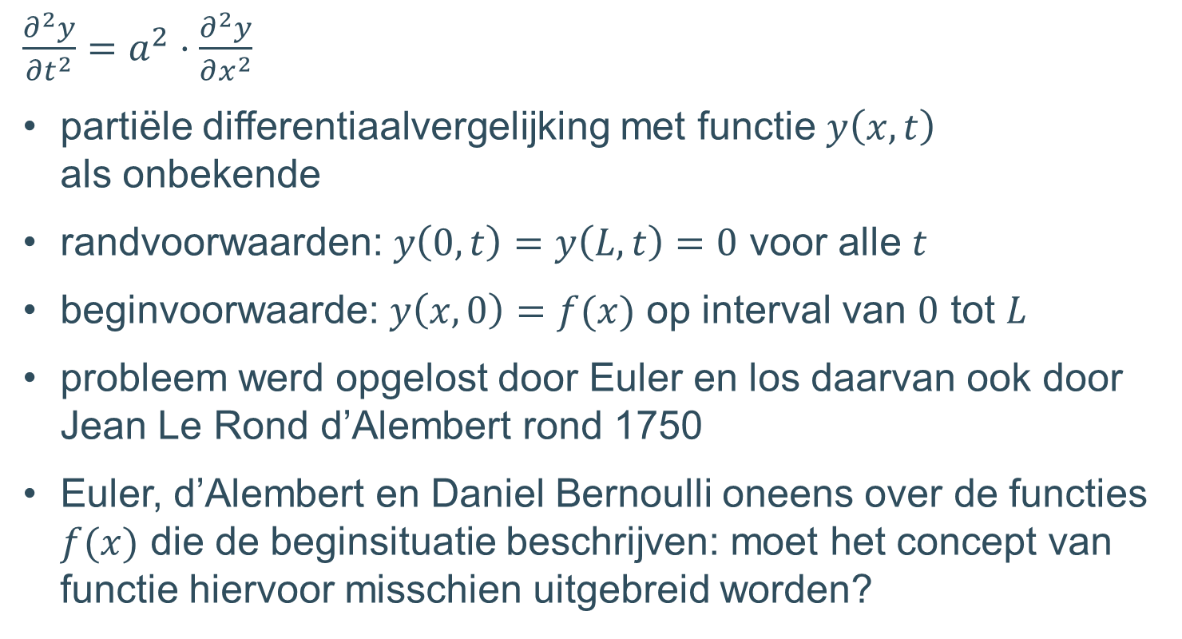
1-dimensionale golfvergelijking
$\frac{∂^{2}y}{∂t^{2}}=a^{2}⋅\frac{∂^{2}y}{∂x^{2}}$
partiële differentiaalvergelijking met functie $y\left(x,t\right)$ als onbekende
randvoorwaarden: $y\left(0,t\right)=y\left(L,t\right)=0$ voor alle $t$
beginvoorwaarde: $y\left(x,0\right)=f(x)$ op interval van $0$ tot $L$
probleem werd opgelost door Euler en los daarvan ook door Jean Le Rond d’Alembert rond 1750
Euler, d’Alembert en Daniel Bernoulli oneens over de functies $f(x)$ die de beginsituatie beschrijven: moet het concept van functie hiervoor misschien uitgebreid worden?

Slide 23
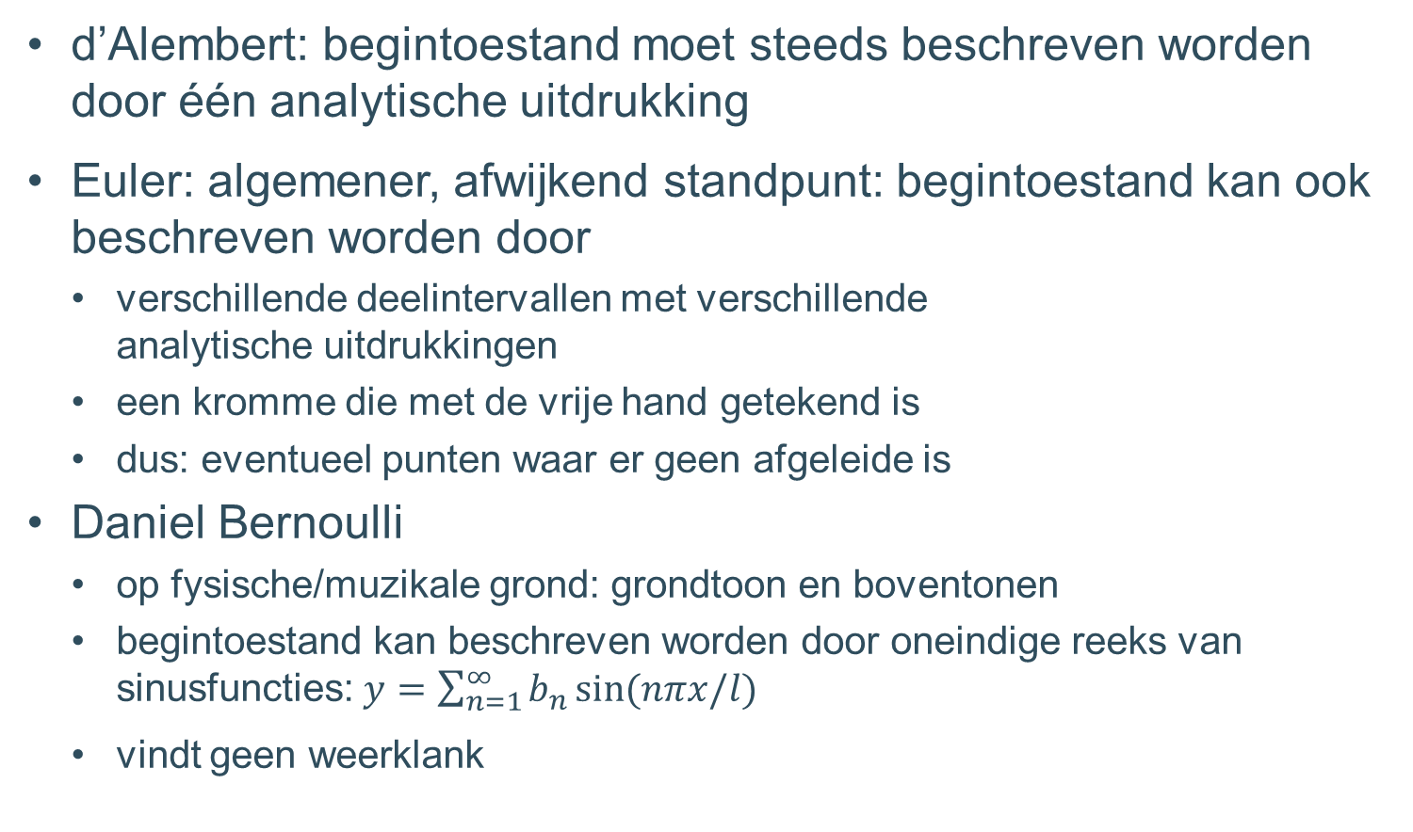
Een algemener functiebegrip?
d’Alembert: begintoestand moet steeds beschreven worden door één analytische uitdrukking
Euler: algemener, afwijkend standpunt: begintoestand kan ook beschreven worden door
  verschillende deelintervallen met verschillende analytische uitdrukkingen
  een kromme die met de vrije hand getekend is
  dus: eventueel punten waar er geen afgeleide is
Daniel Bernoulli
  op fysische/muzikale grond: grondtoon en boventonen
  begintoestand kan beschreven worden door oneindige reeks van sinusfuncties:$y=\sum_{n=1}^{∞}{b_{n}\sin{(nπx/l})}$
  vindt geen weerklank

Slide 24
Een algemener functiebegrip?
Euler maakt onderscheid tussen
  ‘continue’ functies
    beschreven door één analytische uitdrukking
    komt niet overeen met het huidige gebruik van het woord ‘continue functie’
    elk klein deeltje van de kromme kan op unieke wijze verder gezet worden
    komt overeen met de huidige benaming ‘analytische functie’
  ‘discontinue’ functies
    zie vorige slide!

Slide 25
Een algemener functiebegrip?
Euler (1755), ‘Institutiones calculi differentialis’: andere definitie voor ‘functie’
    If, however, some quantities depend on others in such a way that if the latter are changed the former undergo changes themselves then the former quantities are called functions of the latter quantities. This is a very comprehensive notion and comprises in itself all the modes through which one quantity can be determined by others. If, therefore, x denotes a variable quantity then all the quantities which depend on x in any manner whatever or are determined by it are called functions… (L. Euler 1755)
Euler (1763) ‘De usu functionum discontinuarum in analysi’
    This “opens for us a new chapter in analysis by allowing us to apply calculus to curves that are not subject to any law of continuity” (Euler, 1763)
maar: Euler is niet helemaal consequent in het gebruik van zijn beide definities…

Slide 26
Een algemener functiebegrip?
discussie blijft bestaan tot in de 19de eeuw
nog veel anderen geven een definitie van functie
veel definities klinken ruimer dan wat in de praktijk toegepast wordt
Ponte (1992) over deze periode
    “As far as mainstream mathematics is concerned, the identification of functions with analytical expressions would remain unchanged for all of the 18th century. In the 19th century, however, the notion of function underwent successive enlargements and clarifications that deeply changed its nature and meaning.”

Slide 27
Met een didactische bril…
Euler: ‘elke’ grafiek stelt een functie voor
loskomen van de vergelijking blijkt lastig te zijn voor de wiskundige gemeenschap!

Slide 28
Periode 3: 19de eeuw

Slide 29
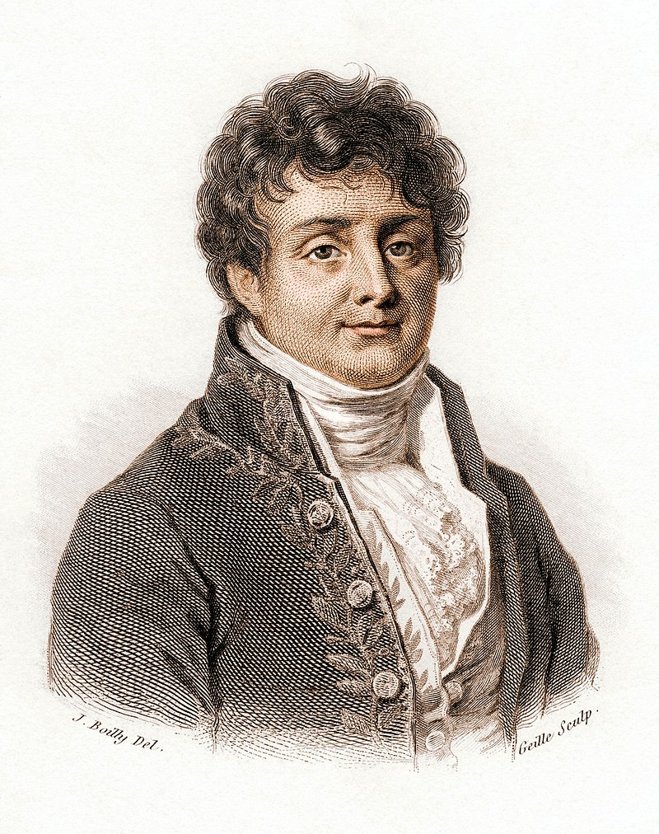
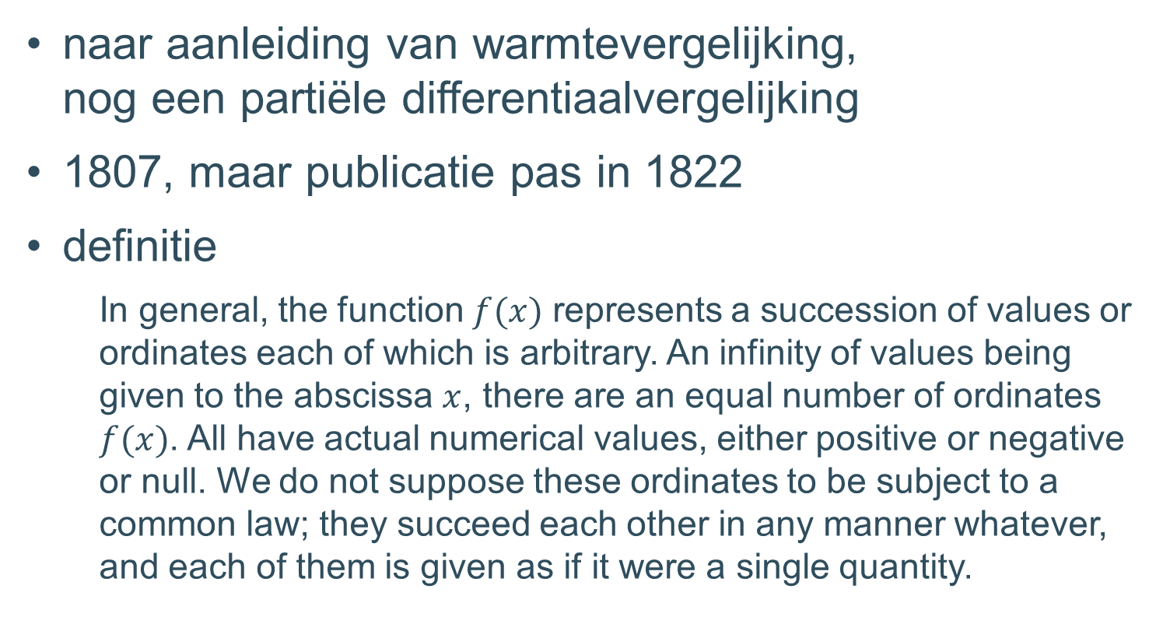
Fourier: een algemener concept van functie
naar aanleiding van warmtevergelijking, nog een partiële differentiaalvergelijking
1807, maar publicatie pas in 1822
definitie
    In general, the function $f(x)$ represents a succession of values or ordinates each of which is arbitrary. An infinity of values being given to the abscissa $x$, there are an equal number of ordinates $f(x)$. All have actual numerical values, either positive or negative or null. We do not suppose these ordinates to be subject to a common law; they succeed each other in any manner whatever, and each of them is given as if it were a single quantity.

Slide 30
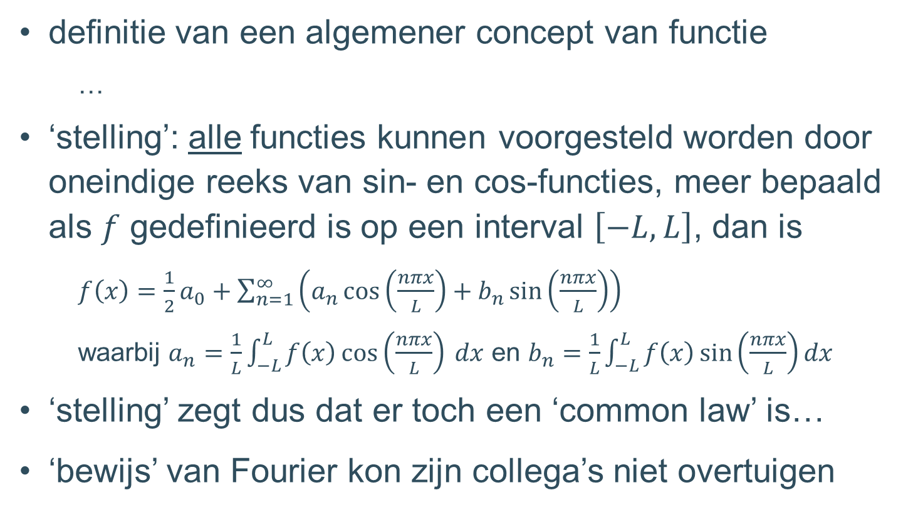
Fourier: een straffe ‘stelling’
definitie van een algemener concept van functie
    …
‘stelling’: alle functies kunnen voorgesteld worden door oneindige reeks van sin- en cos-functies, meer bepaald als $f$ gedefinieerd is op een interval $\left[−L,L\right]$, dan is
    $f\left(x\right)=\frac{1}{2}a_{0}+\sum_{n=1}^{∞}{\left(a_{n}\cos\left(\frac{nπx}{L}\right)+b_{n}\sin\left(\frac{nπx}{L}\right)\right)}$
    waarbij $a_{n}=\frac{1}{L}\int_{−L}^{L}{f\left(x\right)\cos\left(\frac{nπx}{L}\right) dx}$ en $b_{n}=\frac{1}{L}\int_{−L}^{L}{f\left(x\right)\sin\left(\frac{nπx}{L}\right)dx}$
‘stelling’ zegt dus dat er toch een ‘common law’ is…
‘bewijs’ van Fourier kon zijn collega’s niet overtuigen

Slide 31
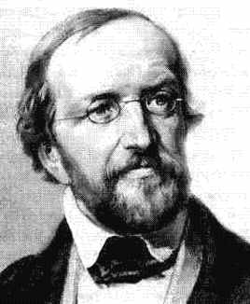
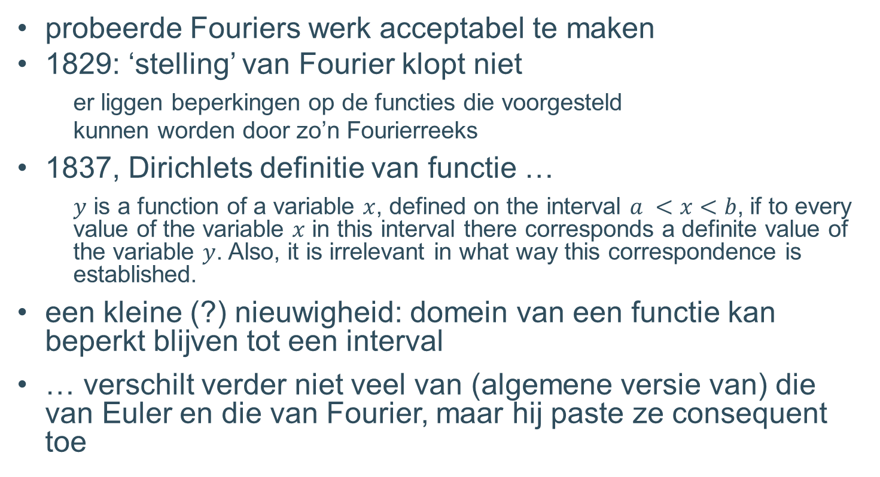
Peter Gustav Lejeune Dirichlet
(1805-1859)
probeerde Fouriers werk acceptabel te maken
1829: ‘stelling’ van Fourier klopt niet
    er liggen beperkingen op de functies die voorgesteld
    kunnen worden door zo’n Fourierreeks
1837, Dirichlets definitie van functie …
    $y$ is a function of a variable $x$, defined on the interval $a <x<b$, if to every value of the variable $x$ in this interval there corresponds a definite value of the variable $y$. Also, it is irrelevant in what way this correspondence is established.
een kleine (?) nieuwigheid: domein van een functie kan beperkt blijven tot een interval
… verschilt verder niet veel van (algemene versie van) die van Euler en die van Fourier, maar hij paste ze consequent toe

Slide 32
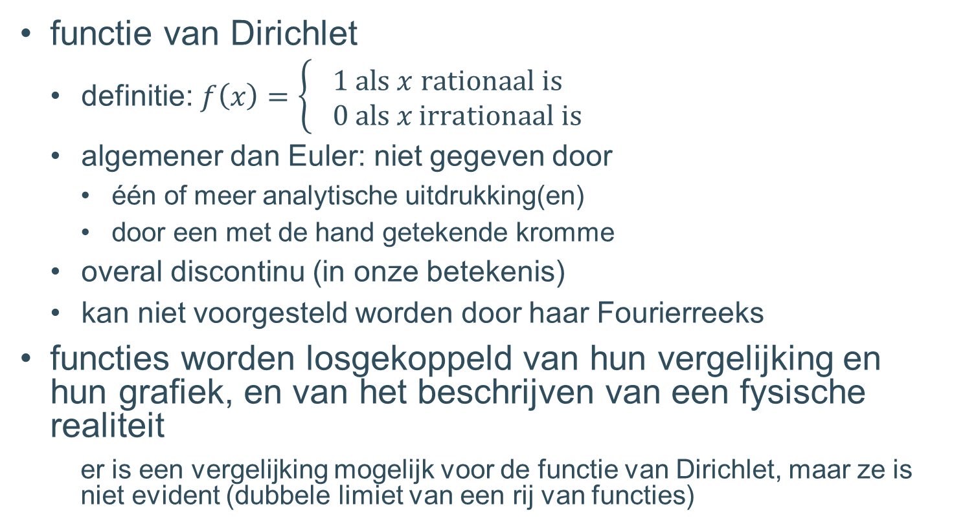
Peter Gustav Lejeune Dirichlet
(1805-1859)
functie van Dirichlet
  definitie: $f\left(x\right)=\left\{\begin{matrix}1 \text{als} x \text{rationaal} \text{is} \\ 0 \text{als} x \text{irrationaal} \text{is}\end{matrix}\right.$
  algemener dan Euler: niet gegeven door
    één of meer analytische uitdrukking(en)
    door een met de hand getekende kromme
  overal discontinu (in onze betekenis)
  kan niet voorgesteld worden door haar Fourierreeks
functies worden losgekoppeld van hun vergelijking en hun grafiek, en van het beschrijven van een fysische realiteit
    er is een vergelijking mogelijk voor de functie van Dirichlet, maar ze is niet evident (dubbele limiet van een rij van functies)

Slide 33
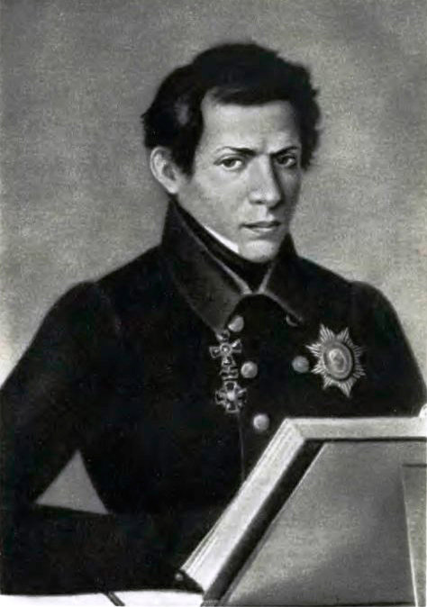
Lobachevsky
(bekend van de ontdekking van de niet-Euclidische meetkunde)
formuleerde rond dezelfde tijd een gelijkaardige definitie als Dirichlet
1834, ‘On the disappearance of trigonometric series’
    “…the general concept of function demands, that one should name a function of x a number that is given for every х and that gradually changes together with x. A value of a function can be given either by analytical expression or by a condition which gives means to test all numbers and to choose one of them, or, at last, dependence may be unknown”

Slide 34
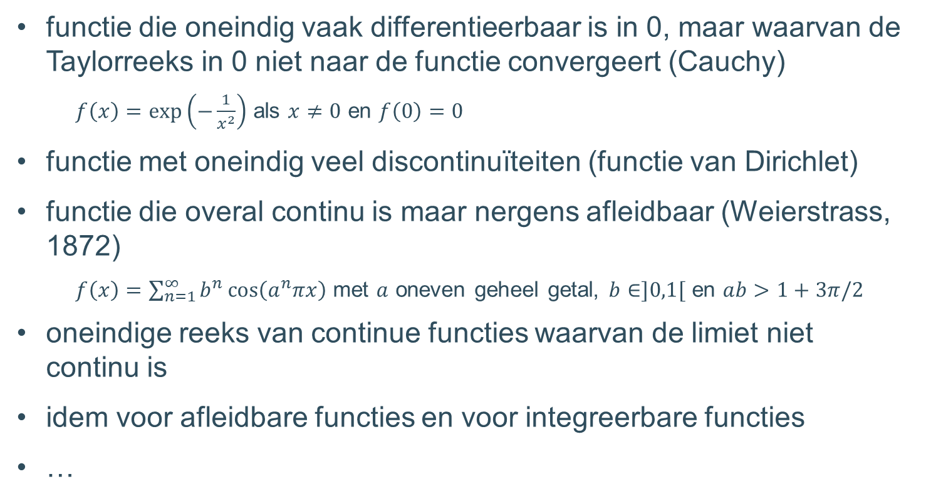
De verruiming van het functiebegrip was best stevig: “pathologische functies”
functie die oneindig vaak differentieerbaar is in 0, maar waarvan de Taylorreeks in 0 niet naar de functie convergeert (Cauchy)
    $f\left(x\right)=\exp\left(−\frac{1}{x^{2}}\right)$ als $x≠0$ en $f\left(0\right)=0$
functie met oneindig veel discontinuïteiten (functie van Dirichlet)
functie die overal continu is maar nergens afleidbaar (Weierstrass, 1872)
    $f\left(x\right)=\sum_{n=1}^{∞}{b^{n}\cos\left(a^{n}πx\right)}$ met $a$ oneven geheel getal, $b∈]0,1[$ en $ab>1+3π/2$
oneindige reeks van continue functies waarvan de limiet niet continu is
idem voor afleidbare functies en voor integreerbare functies
…

Slide 35
De verruiming van het functiebegrip had gevolgen!
noodzakelijk om telkens af te bakenen voor welke functies een concept, eigenschap, … van toepassing is…
  bv. van welke functies kun je een bepaalde integraal nemen?
  aanvankelijk beperkt tot continue functies, naderhand uitgebreid tot functies met een eindig aantal discontinuïteiten (Cauchy)
… en eventueel veralgemening te zoeken voor de kernconcepten van de analyse
  aanpassingen aan het integraalbegrip om het toepasbaar te maken op een bredere verzameling van functies (Riemann, Lebesgue)

Slide 36
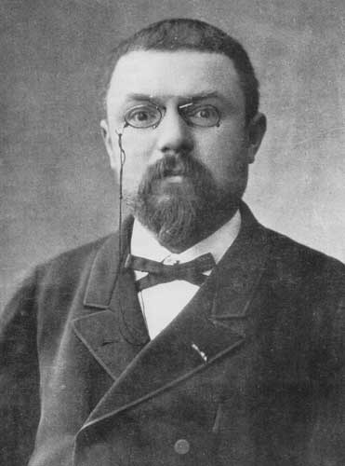
De verruiming van het functiebegrip maakte niet iedereen gelukkig
Poincaré, 1899
  “Logic sometimes makes monsters. In former times when one invented a new function it was for a practical purpose; today one invents them purposely to show up defects in the reasoning of our fathers […]. If logic were the teacher’s only guide, he would have to begin with the most general, that is to say, with the most weird, functions. He would have to set the beginner to wrestle with this collection of monstrosities.”

Slide 37
Met een didactische bril…
zie de bedenking van Poincaré!
definitie van Dirichlet sluit minder goed aan bij
  ‘input-output-model’ (want niet per se een regel om van input naar output te gaan)
  ‘covariatie-model’ (want de afhankelijke variabele is niet langer altijd een geleidelijk veranderende variabele)
… sluit beter aan bij nog een derde manier om naar functies te kijken
  ‘correspondentie-model’: aparte waarden van de ene variabele staan in verbinding met aparte waarden van de andere variabele
het begrip functie wordt losgekoppeld van de concrete representatie: ook als er geen vergelijking of (‘tekenbare’) grafiek is, kan er sprake zijn van een functie
vanaf hier ontwikkelt het functiebegrip zich meer autonoom, los van de toepassingsdomeinen

Slide 38
Periode 4: eind 19de en begin 20ste eeuw

Slide 39
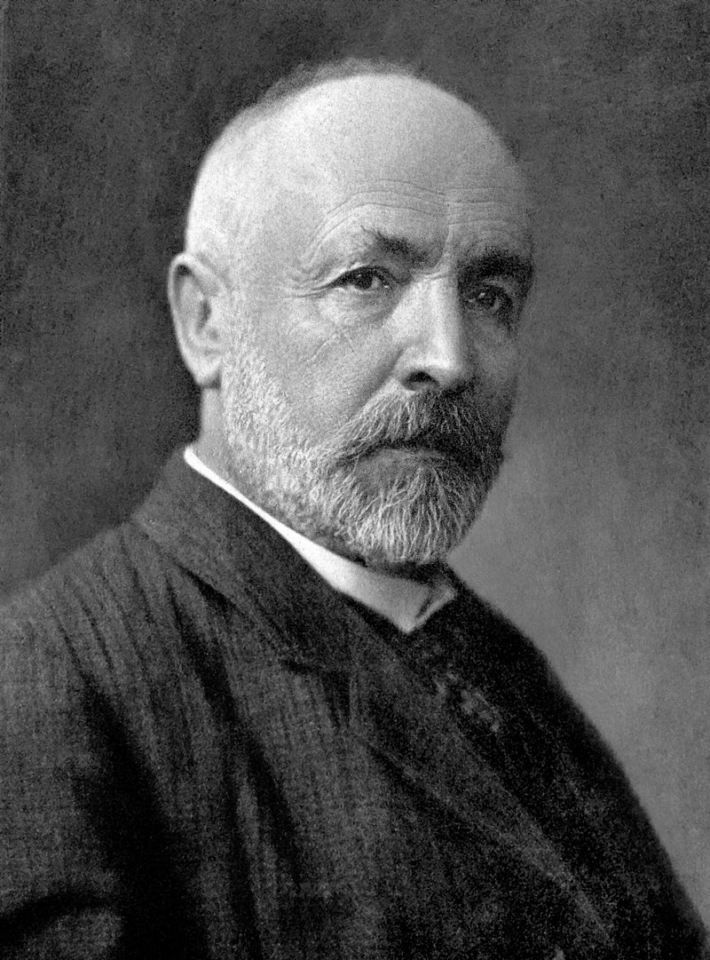
Functiebegrip wordt losgekoppeld van getallenverzamelingen
onder invloed van
  verzamelingenleer van Cantor
  ontwikkeling van moderne algebra met focus op algebraïsche structuren
  ontwikkeling van de topologie, …
Dedekind (1887) ‘Was sind und was sollen die Zahlen’
    “By a mapping of a system S a law is understood, in accordance with which to each determinate element s of S there is associated a determinate object, which is called the image of s”
Peano (1911) ‘Sulla definizione di funzione’
    “the function is a special relation, by which to each value of the variable there corresponds a unique value”
Hausdorff (1914) ‘Grundzüge der Mengenlehre”
    “Ordered pairs make possible the introduction of the concept of functions”

Slide 40
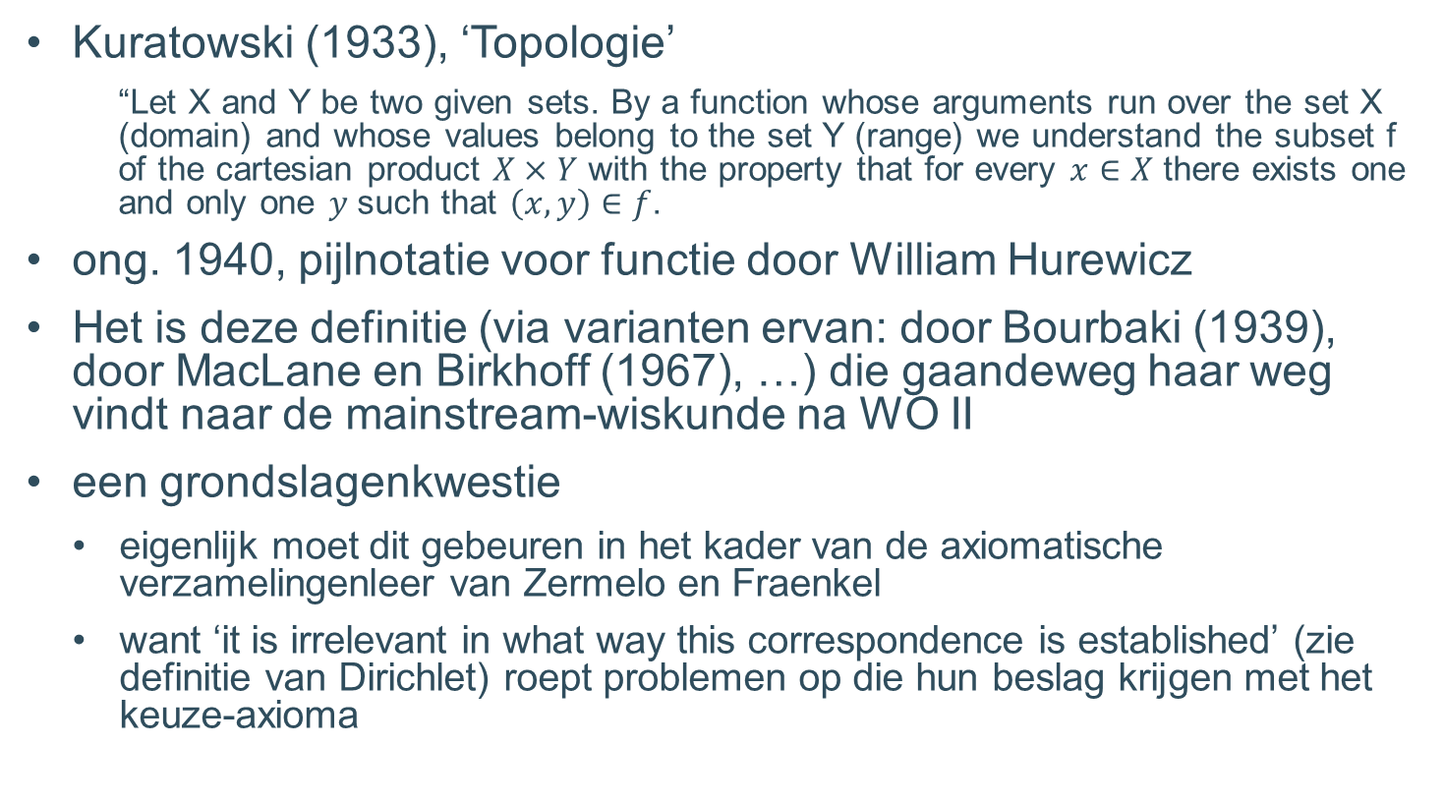
Functiebegrip wordt losgekoppeld van getallenverzamelingen
Kuratowski (1933), ‘Topologie’
    “Let X and Y be two given sets. By a function whose arguments run over the set X (domain) and whose values belong to the set Y (range) we understand the subset f of the cartesian product $X×Y$ with the property that for every $x∈X$ there exists one and only one $y$ such that $\left(x, y\right)∈f$.
ong. 1940, pijlnotatie voor functie door William Hurewicz
Het is deze definitie (via varianten ervan: door Bourbaki (1939), door MacLane en Birkhoff (1967), …) die gaandeweg haar weg vindt naar de mainstream-wiskunde na WO II
een grondslagenkwestie
  eigenlijk moet dit gebeuren in het kader van de axiomatische verzamelingenleer van Zermelo en Fraenkel
  want ‘it is irrelevant in what way this correspondence is established’ (zie definitie van Dirichlet) roept problemen op die hun beslag krijgen met het keuze-axioma

Slide 41
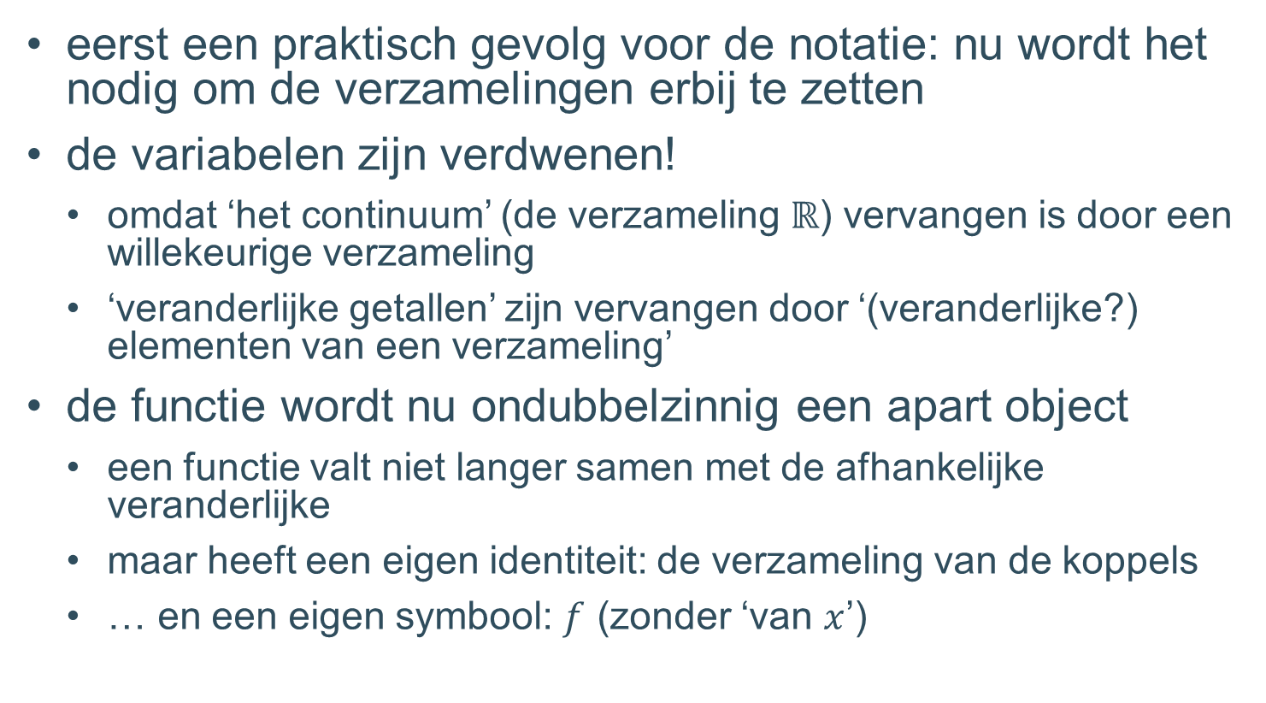
Met een didactische bril…
eerst een praktisch gevolg voor de notatie: nu wordt het nodig om de verzamelingen erbij te zetten
de variabelen zijn verdwenen!
  omdat ‘het continuum’ (de verzameling $ℝ$) vervangen is door een willekeurige verzameling
  ‘veranderlijke getallen’ zijn vervangen door ‘(veranderlijke?) elementen van een verzameling’
de functie wordt nu ondubbelzinnig een apart object
  een functie valt niet langer samen met de afhankelijke veranderlijke
  maar heeft een eigen identiteit: de verzameling van de koppels
  … en een eigen symbool: $f$ (zonder ‘van $x$’)

Slide 42
Met een didactische bril…
veranderend beeld van wat een functie is
  meer statisch (i.p.v. dynamisch)
  meer discreet (i.p.v. continu)
  ‘covariatie-model’ verdwijnt uit beeld
  ‘correspondentiemodel’ wordt prominent
in termen van representaties: de verzameling van koppels is in feite een (eventueel oneindig grote) tabel

Slide 43
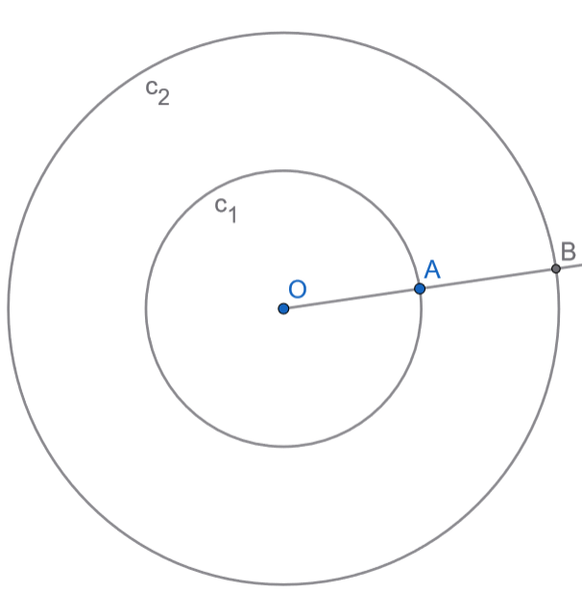
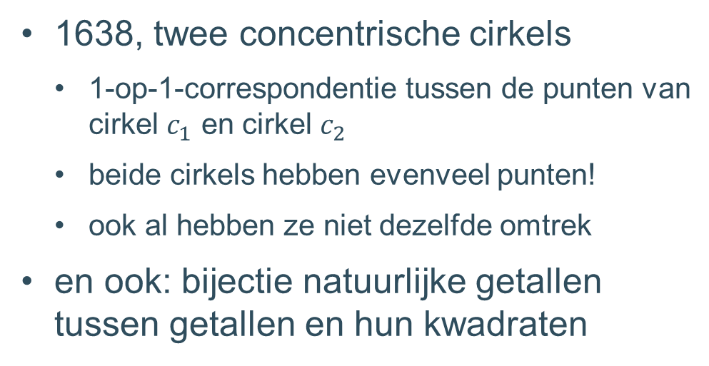
Een onverwachte voorloper
Galileo heeft natuurlijk een belangrijke rol gespeeld in de wetenschappelijke revolutie die leidde tot de ontwikkeling van het functiebegrip
maar hij droeg ook bij aan de zuivere wiskunde
1638, twee concentrische cirkels
  1-op-1-correspondentie tussen de punten van cirkel $c_{1}$ en cirkel $c_{2}$
  beide cirkels hebben evenveel punten!
  ook al hebben ze niet dezelfde omtrek
en ook: bijectie natuurlijke getallen tussen getallen en hun kwadraten

Slide 44
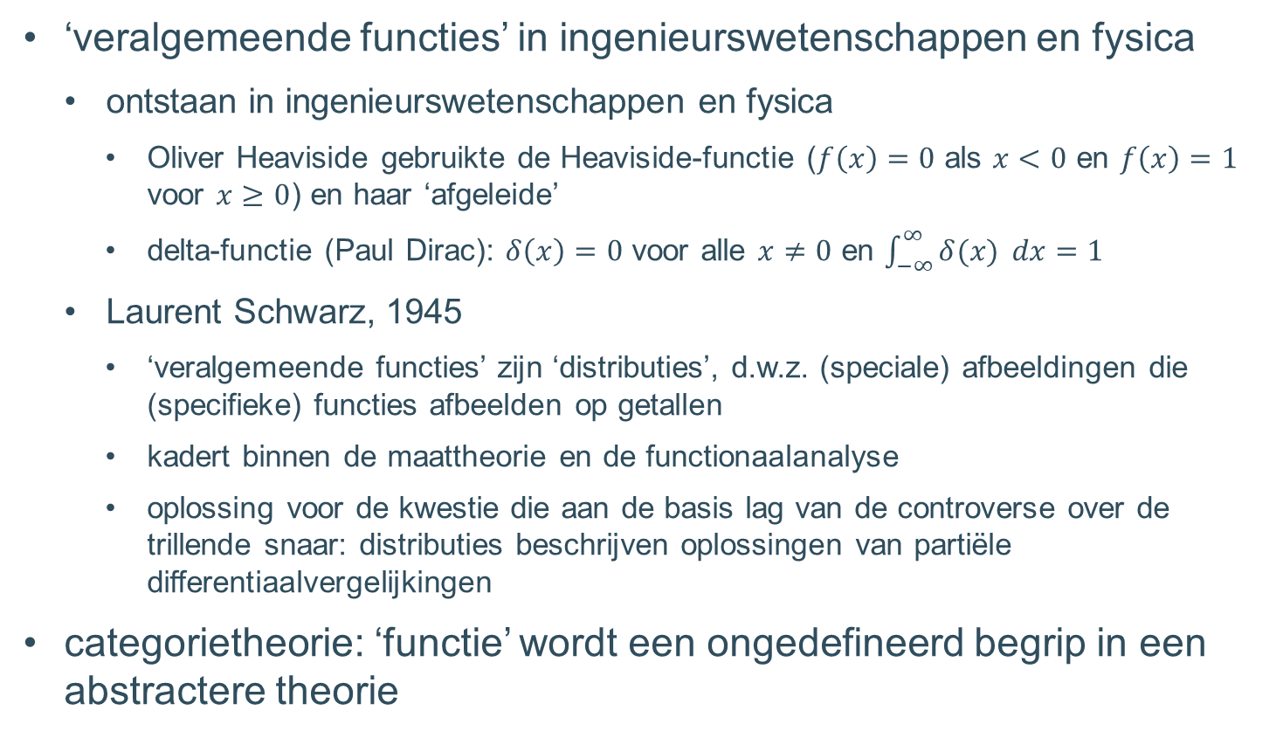
Nog twee late evoluties
‘veralgemeende functies’ in ingenieurswetenschappen en fysica
  ontstaan in ingenieurswetenschappen en fysica
    Oliver Heaviside gebruikte de Heaviside-functie ($f\left(x\right)=0$ als $x<0$ en $f\left(x\right)=1$ voor $x≥0$) en haar ‘afgeleide’
    delta-functie (Paul Dirac): $δ\left(x\right)=0$ voor alle $x≠0$ en $\int_{−∞}^{∞}{δ(x)} dx=1$
  Laurent Schwarz, 1945
    ‘veralgemeende functies’ zijn ‘distributies’, d.w.z. (speciale) afbeeldingen die (specifieke) functies afbeelden op getallen
    kadert binnen de maattheorie en de functionaalanalyse
    oplossing voor de kwestie die aan de basis lag van de controverse over de trillende snaar: distributies beschrijven oplossingen van partiële differentiaalvergelijkingen
categorietheorie: ‘functie’ wordt een ongedefineerd begrip in een abstractere theorie

Slide 45
Slot

Slide 46
Nog twee take-away-messages
help leerlingen om een rijk begrip van ‘functie’ op te bouwen
  verschillende representaties (tabel, vergelijking, grafiek, beschrijving in woorden) / verschillende ‘modellen’ (covariatie, input-output, correspondentie) / functie als proces en functie als object / discreet en continu / statisch en dynamisch
  “no single formal definition can include the full content of the function concept”
  vakdidactici Vinner en Tall: ‘concept definition’ en ‘concept image’
  doorheen de geschiedenis is het begrip gegroeid van concreet naar abstract via een stapsgewijze verruiming van het concept; gun de leerlingen ook zo’n traject waarbij ze tijd krijgen om te groeien in de richting van het abstracte concept

Slide 47
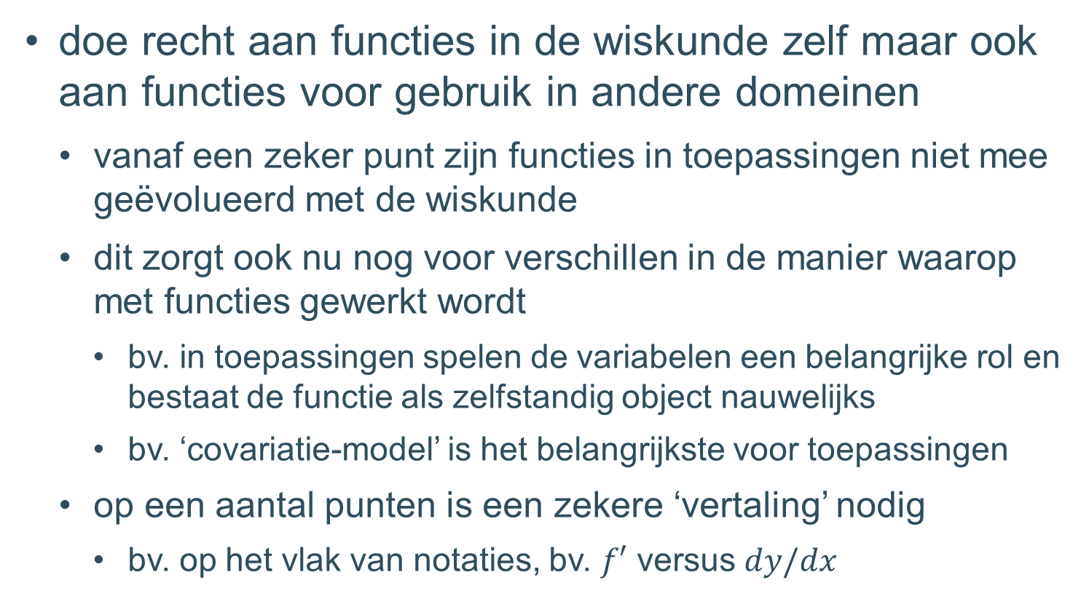
Nog twee take-away-messages
doe recht aan functies in de wiskunde zelf maar ook aan functies voor gebruik in andere domeinen
  vanaf een zeker punt zijn functies in toepassingen niet mee geëvolueerd met de wiskunde
  dit zorgt ook nu nog voor verschillen in de manier waarop met functies gewerkt wordt
    bv. in toepassingen spelen de variabelen een belangrijke rol en bestaat de functie als zelfstandig object nauwelijks
    bv. ‘covariatie-model’ is het belangrijkste voor toepassingen
  op een aantal punten is een zekere ‘vertaling’ nodig
    bv. op het vlak van notaties, bv. $f′$ versus $dy/dx$

Slide 48
Dank u voor uw aandacht!

